Slide 1

再探MongoDB
分享人：解晓伟

Slide 2
目 录
01
02
03
Mongoose
索引
问答

Slide 3
01
Mongoose

Slide 4

Mongoose
Schema
Model
Instance
用于定义数据库的结构。类似创建表时的数据定义、文档的实例方法、静态模型方法、复合索引等
每个Schema会映射到mongodb中的一个collection
Schema不具备操作数据库的能力
由Schema编译而成的构造器，具有抽象属性和行为，可以对数据库进行增删查改
Model的每一个实例就是一个文档document
Model的每一个实例（instance）就是一个文档document
Document是由Model创建的实体，它的操作也会影响数据库
Notes:
Mongooose中，有三个比较重要的概念，分别是Schema、Model、Entity。它们的关系是：Schema生成Model，Model创造Document，Model和Document都可对数据库操作造成影响，但Model比Document更具操作性
Schema用于定义数据库的结构。类似创建表时的数据定义(不仅仅可以定义文档的结构和属性，还可以定义文档的实例方法、静态模型方法、复合索引等)，每个Schema会映射到mongodb中的一个collection，Schema不具备操作数据库的能力
Model是由Schema编译而成的构造器，具有抽象属性和行为，可以对数据库进行增删查改。Model的每一个实例（instance）就是一个文档document
Document是由Model创建的实体，它的操作也会影响数据库
Schema: 相当于一个数据库的模板. Model可以通过mongoose.model 集成其基本属性内容. 当然也可以选择不继承.
Model: 基本文档数据的父类,通过集成Schema定义的基本方法和属性得到相关的内容.
instance: 这就是实实在在的数据了. 通过 new Model()初始化得到.
Mongooose中，有三个比较重要的概念，分别是Schema、Model、Entity。它们的关系是：Schema生成Model，Model创造Document，Model和Document都可对数据库操作造成影响，但Model比Document更具操作性
Schema用于定义数据库的结构。类似创建表时的数据定义(不仅仅可以定义文档的结构和属性，还可以定义文档的实例方法、静态模型方法、复合索引等)，每个Schema会映射到mongodb中的一个collection，Schema不具备操作数据库的能力
Model是由Schema编译而成的构造器，具有抽象属性和行为，可以对数据库进行增删查改。Model的每一个实例（instance）就是一个文档document
Document是由Model创建的实体，它的操作也会影响数据库
两方面来理解： 从数据库的角度理解，Schema就是定义表结构，从代码层面理解，Schema就是是个配置，配置Model的属性和方法。

Slide 5
Mongoose使用步骤
1.连接数据库
3.创建model
2.创建schema
4. 增删改查等

Slide 6
Schema
Schema可以从两个角度理解
一个角度是数据库的角度，它是用来定义表结构；
一个角度是代码的角度，它是一个类，这个类的对象
（1）表的属性定义，包括10种类型的定义
（2）实例方法
（3）静态方法
（4）查询帮助函数
（5）索引
1.细节：给Schema定义method时，不要使用箭头函数，因为箭头函数不能自动绑定this
2.Schema定义method有三种方法，可以直接用animalSchema.methods.findSimilarTypes ,也可以使用schema.method（）,可以传入两个参数，也可以传入一个methods键值对，非常灵活，方法中的this指向document
3.Statics定义静态方法，方法中的this指向Model类
4.QueryHelpers Query对象的实例方法，this指向query实例
5.Schema中定义索引
6.虚拟属性virtuals,查询时不能按虚拟属性查询
7.别名alias，好处是存的时候节约空间，传输的时候节约流量
8.选项，配置项。

Slide 7
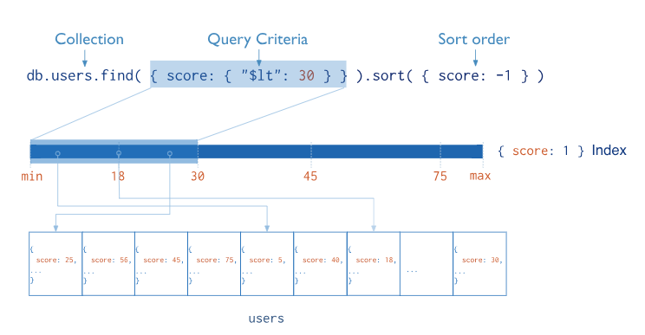

Slide 8
Models
增删改查
每个实例都是一个文档对象

Slide 9
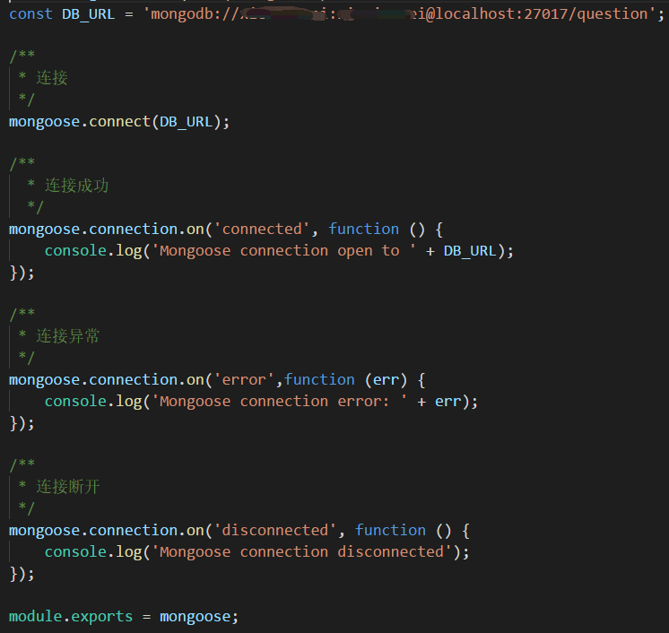
（1） 连接数据库
无认证连接时
连接地址:
mongodb://host:port/collection
有认证连接时
连接地址:
mongodb://username: password@host:port/collection
事件
connected 、error、 disconnected等

Slide 10
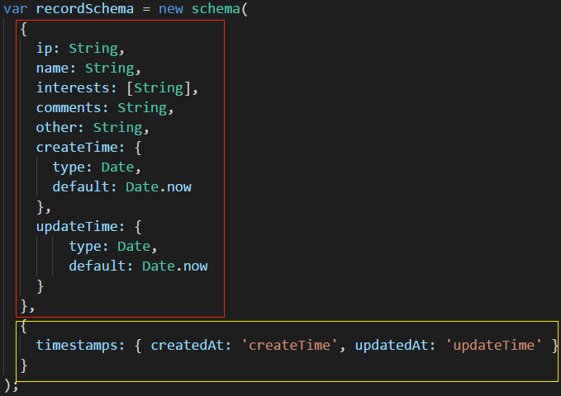
（2） 创建schema
文档结构
String、Number、Date、Buffer、Boolean、Mixed、 ObjectId、Array
配置项
safe、strict、versionKey、autoIndex、capped、timestamps
实例方法
文档实例可以使用的方法
静态方法
文档模型具有的方法
虚拟属性
类似于Vue中的计算属性，可以定义一个属性的get和set方法
索引或者复合索引能让搜索更加高效，默认索引就是主键索引ObjectId，属性名为_id

Slide 11
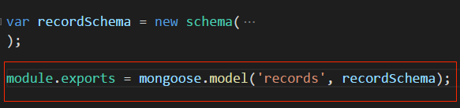
（3） 创建model
Mongoose.model的第一个参数与创建的集合有影射关系，第二个参数是schema实例
Model具有定义schema时的静态方法
Model具有操作数据库的API,包括增、删、改、查

Slide 12
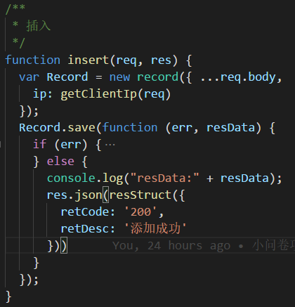
（4）增删改查 - 增
两种方式：
如果是Model实例创建，使用实例的save方法。
如果是Model创建，使用create方法
record.create({…req.body, ip: getClientIp(req)}, callback)

Slide 13
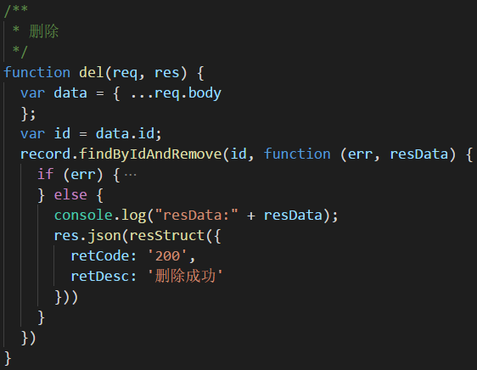
（4）增删改查 - 删
Model.remove(conditions, [callback])
Model.findByIdAndRemove(id, [options], [callback])
Model.findOneAndRemove(conditions, [options], [callback])

Slide 14
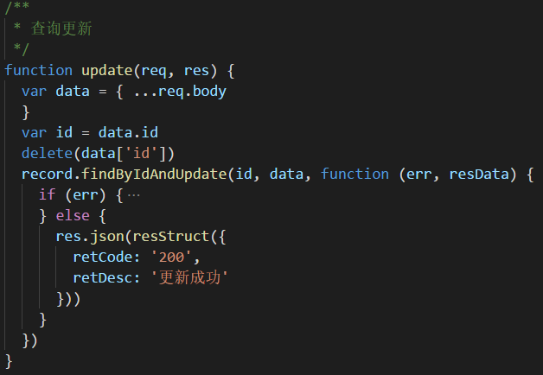
（4）增删改查 – 改
Model.update(conditions, update, [options], [callback])
Model.findByIdAndUpdate(id, [update], [options], [callback])
Model.findOneAndUpdate([conditions], [update], [options], [callback])

Slide 15
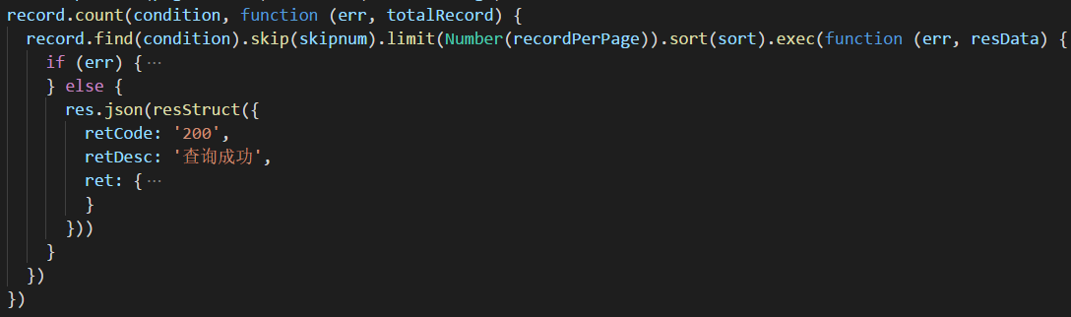
（4）增删改查 – 查
两种方式：
直接查询
Model.find(conditions, [fields], [options], callback)
链式查询
不带callback，返回query（没有执行的预编译查询语句），query对象执行的方法都将返回自己，只有在执行exec方法时才执行查询，而且必须有回调.

Slide 16
04
问答交流

Slide 17
谢谢

